Slide 1







TK Framework
GraphQL - SAGA - Webpack
React - Relay - Redux

Slide 2


TK Framework
Được viết hoàn toàn bằng Javascript
Properties: Những dữ liệu truyền từ
Component cha -> con
State: Những dữ liệu nội tại trong một
Component.

Slide 3
Important
Được viết hoàn toàn bằng Javascript
Properties: Những dữ liệu truyền từ
Component cha -> con
State: Những dữ liệu nội tại trong một
Component.

Slide 4
Important
React sẽ tự tính toán sự thay đổi của 1 nhánh các Components,
chỉ những Components nào thay đổi thì mới render lại
Hỗ trợ hot-reloading, đem lại trải nghiệm lập trình nhanh hơn, không cần re-build hay re-run lại toàn bộ app

Slide 5
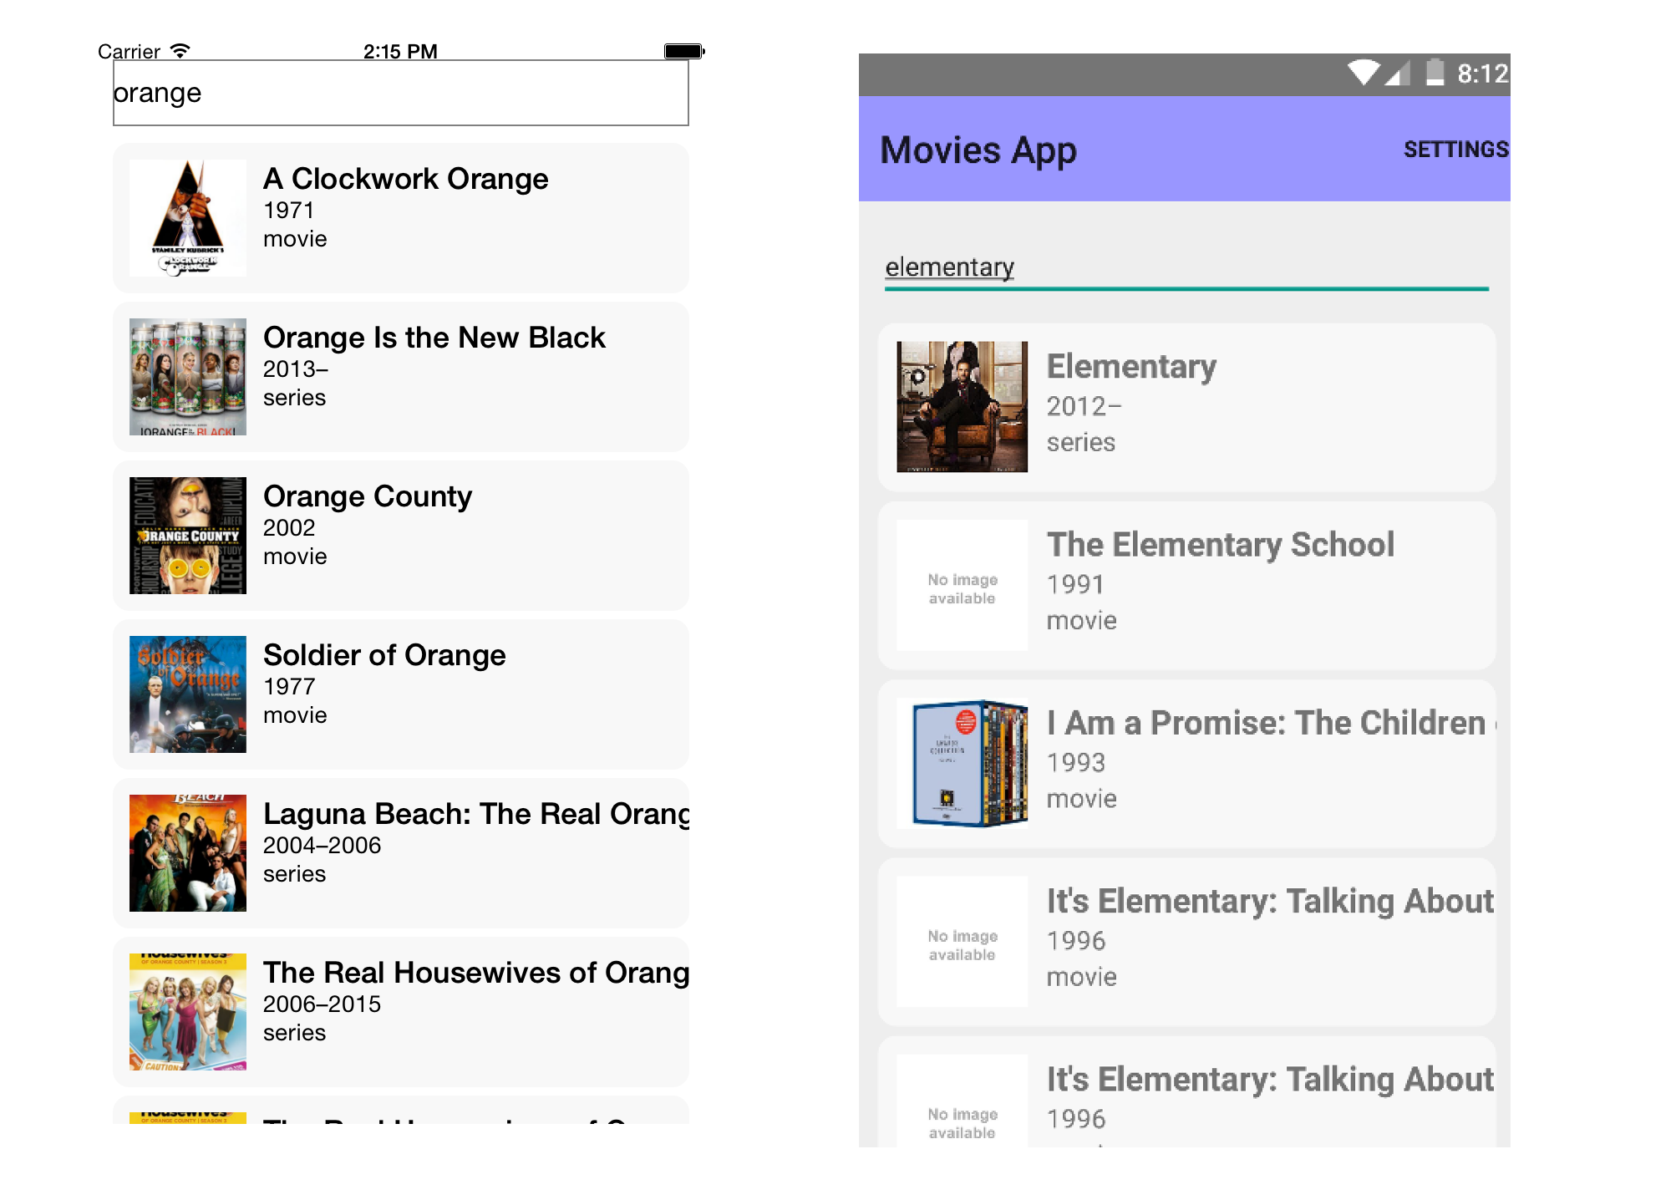
Viết code 1 lần, sử dụng nhiều nơi (ios, android, windows, tizen...)

Slide 6
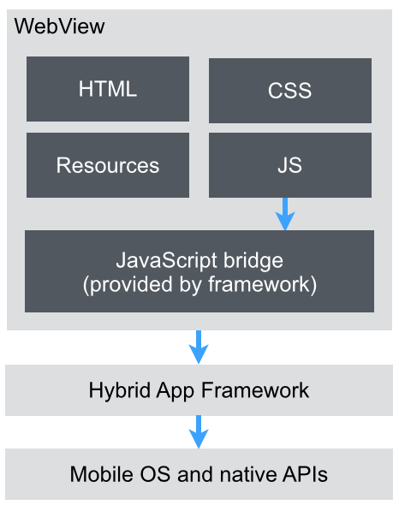
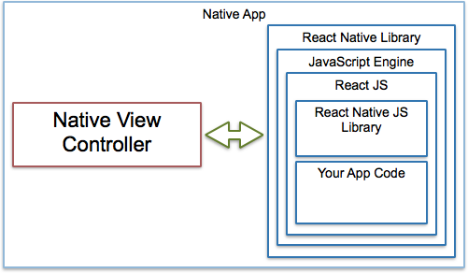
Ionic framework
React-native framework

Slide 7
Các công nghệ sử dụng

Slide 8

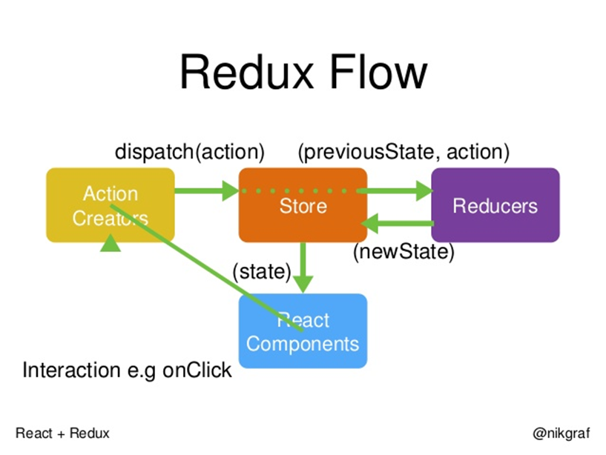
Redux

Slide 9
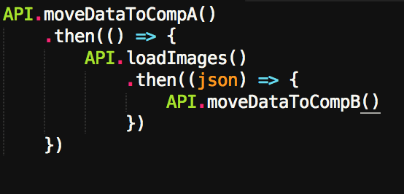
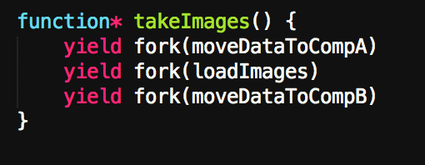
Redux - Saga
Cách viết code rắc rối.
Khó khăn trong việc kiểm thử.
Sử dụng Promise
Cách viết code theo luồng, sử dụng generator.
Dễ dàng kiểm tra, nằm bắt luồng các sự kiện của Component.
Sử dụng redux-saga

Slide 10
GraphQL
Dùng để xây dựng API
Biểu diễn API dưới dạng graph

Slide 11
User
Has
Story
Has
Comment
Has
Has Replies

Slide 12
Restful API
GraphQL Endpoint
Nhiều endpoint
Một endpoint – không version
Bó buộc Request Verb
Một resource - một node duy nhất
Cấu trúc API phức tạp, trùng lặp
Chỉ Lấy những thứ cần lấy

Slide 13
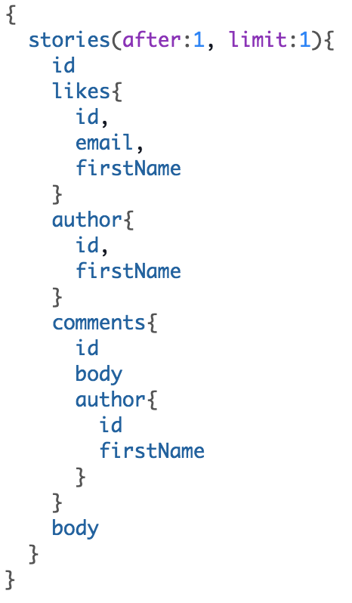
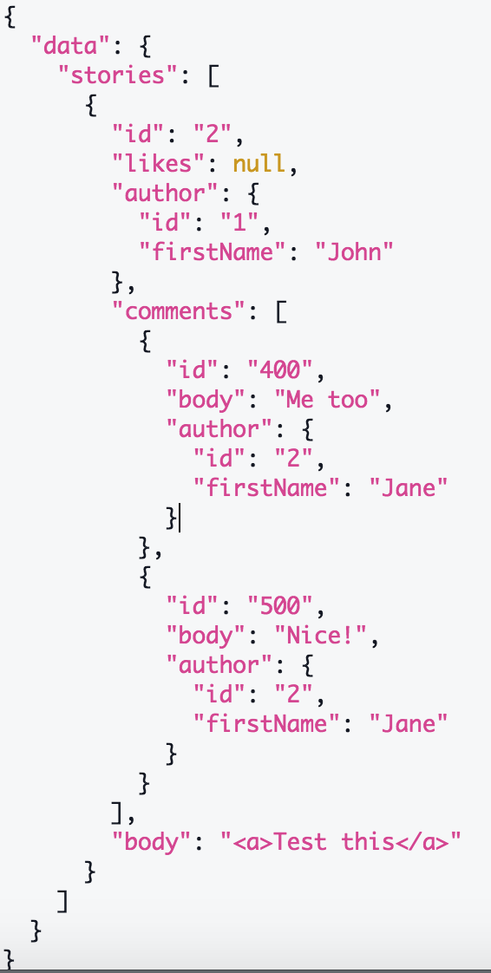

Slide 14
Một GlobalID mỗi Node
Khả năng ảnh hưởng dữ liệu
giữa các Component
Problems - Solver

Slide 15
Subcription model - cho phép từng Component tự mình thực thi các “mutations” - truy vấn không phụ thuộc Component khác.

Slide 16

Overview
SAGA

Slide 17
React
Redux
Relay
GraphQL
Full Stack

Slide 18
Framework structure

Slide 19
Framework structure

Slide 20
Framework structure

Slide 21
Requirements
Giao diện
Backend
JSX Template và stylesheet
Express, tạo router
Grid system bootstrap làm giao diện responsive
Authentication dùng oauth2(passport)
Kiến thức Javascript cơ bản và babel
ORM với sequelize
Các compent cơ bản của material-ui
Database mysql
Notification với socket.io

Slide 22
docs
chứa tài liệu phát triển
public
chứa các tài nguyên của site như ảnh, css
schema
build tự động graphql..
scripts
Chứa các script cài đặt
webpack-dev-server.js
cài đặt webpack cho webclient
Webpack.node.config.js
cài đặt webpack cho nodejs

Slide 23
__tests_
Thư mục chứa test case
stylesheets
Chia nhỏ các file scss cho từng component
client
ui
Chứa code giao diện các components
store
Chứa logic của website

Slide 24
Web client
Thư mục ui:
Frontend
Backend
Shared
File root là component chính, chứa routes, mỗi route sẽ link đến 1 container component
3 loại react component chính: container + component + ui elements.

Slide 25
Container
Container là nơi:
thực thi các cập nhật đến store, các lời gọi update api, mutation graphql.
chỉ có code layout thuần thực hiện việc sắp xếp các component, không truyền các tham số từ container vào component.

Slide 26
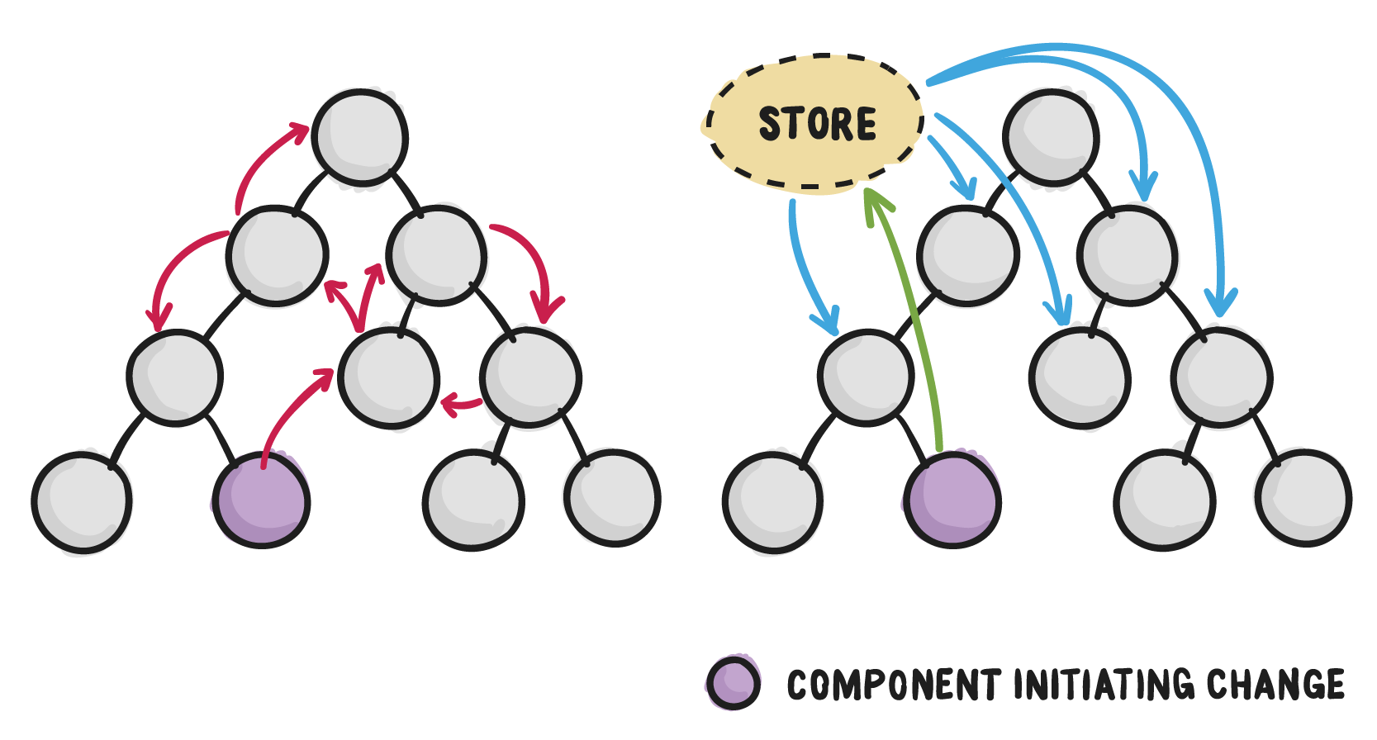
Component
Component là 1 thành phần giao diện hướng đến 1 chức năng nhỏ cụ thể ví dụ như 1 danh sách hiển thị dữ liệu, 1 menu bar, profile hoặc là edit form.

Slide 27
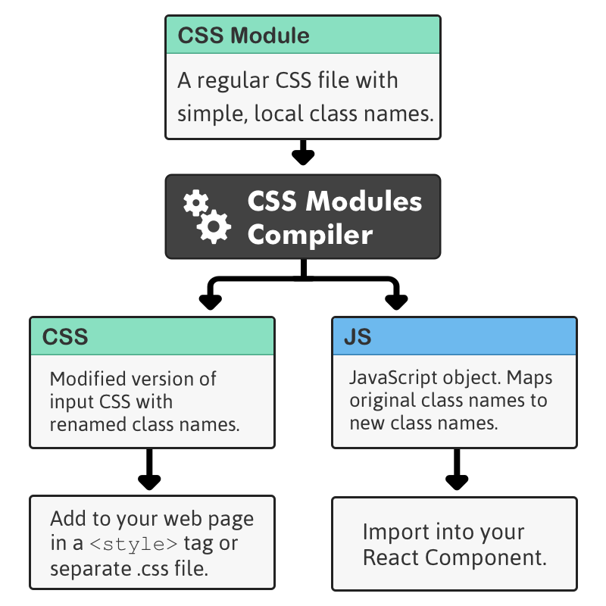
Ui elements
Ui elements: là các react component không chứa logic đặc thù nào ngoài logic hiển thị, được trình bầy dựa vào property truyền trực tiếp ví dụ màu sắc font chữ, không được phép truy vấn từ store và chỉ public event liên quan logic hiển thị hoặc thao tác.
Mỗi ui element đặt trong 1 folder riêng

Slide 28
Web client-ui
Việc tập trung cập nhật store ở container giúp dễ dàng theo dõi và chống xung đột dữ liệu.
Các component lấy tham số trực tiếp từ store giúp cho tính đóng gói cao hơn, ko có sự phụ thuộc giữa container và component qua các reference
Các ui element chỉ nhận tham số liên quan đến giao diện và thao tác, ko liên quan logic giúp cho việc tái sử dụng vô cùng dễ dàng, chỉ cần copy folder ui element là xong, việc thay đổi theme thống nhất hơn ko bị đụng độ bởi các domain className.

Slide 29
Code flow
Client
Tạo react component
Đưa vào route để truy cập qua url
Tạo api method
Tạo action để mô tả lấy dữ liệu từ api và cập nhập vào store
Tạo reducer để cập nhật store
Tạo saga để quản lý api call
Tạo selector để truy xuất store
kết nối trạng thái từ selector trả về vào props của react components

Slide 30
Store
Chia theo chuẩn redux gồm actions, reducers.
Action gồm 2 loại, 1 loại request saga, 1 loạt để cập nhật store thông qua reducers
Reducer không bắt các action request saga
Selectors để lấy dữ liệu từ store và truyền vào react component

Slide 31
Web client - store
Api: là nơi chứa các lời gọi đến api, hoặc các tác vụ chạy background, các api sẽ trả về các promise
Saga: quản lý trạng thái và dữ liệu trả về của các api, được gọi bởi các action request, và sẽ gọi lại các action creators để cập nhật vào store
Relay: chứa mã relay để gọi đến graphql và được liên kết đến store thông qua trạng thái và dữ liệu của các request đến graphql

Slide 32
ui
Chứa code component
Mobile
store
Chứa logic của mobile

Slide 33
Mobile
Cách tổ chức giống như Web client, dùng chung module react, redux, component, container, hay thậm chí các wrapper như redux-form..
chỉ khác duy nhất các ui element liên quan đến ui được viết bằng react-native nên không chia sẻ được với web client
Tương tự android và ios chia sẻ gần như 99% code, trừ 1 số trường hợp chỉ xuất hiện ở android hoặc ios thì cần thêm hậu tố ở tên component, ví dụ WifiManagerAndroid.

Slide 34
data
tối ưu dữ liệu trả về, mô tả graphql, decode dữ liệu
Server
models
code model với squelize
routes
Chia nhỏ code các api

Slide 35
Server
Tạo model sequelize
Tạo script để upgrade database
Tạo route để viết api trả về dữ liệu

Slide 36
Code structure
db
Tạo database và sửa dữ liệu
Build
node
code server api
schema
build tự động graphql..

Slide 37
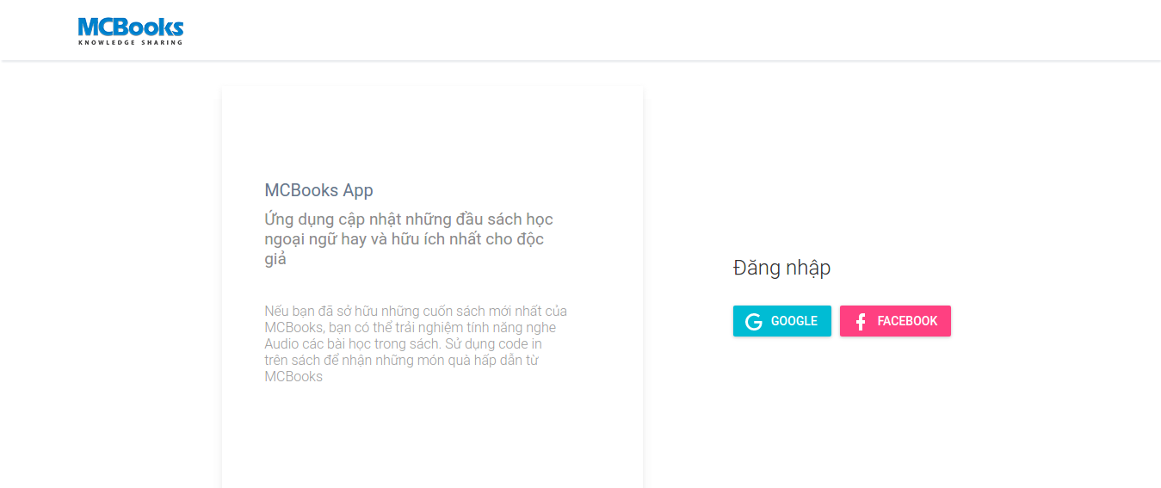
MCBook

Slide 38
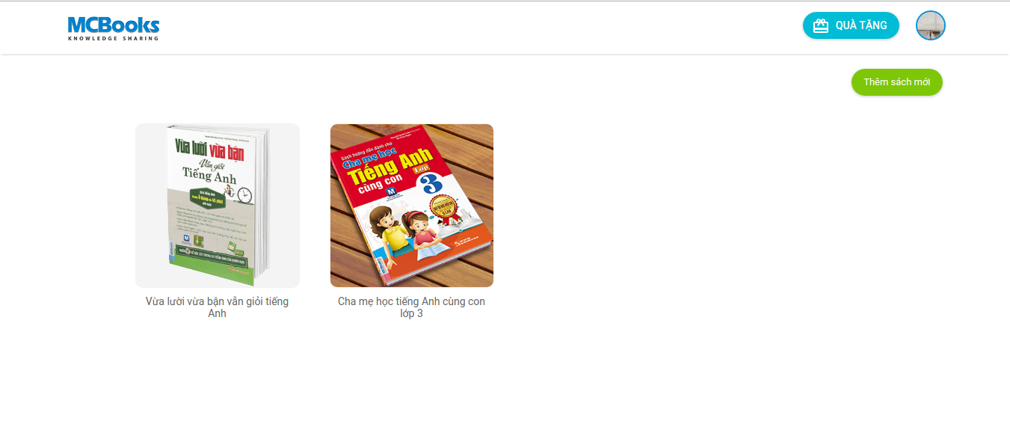
MCBook

Slide 39
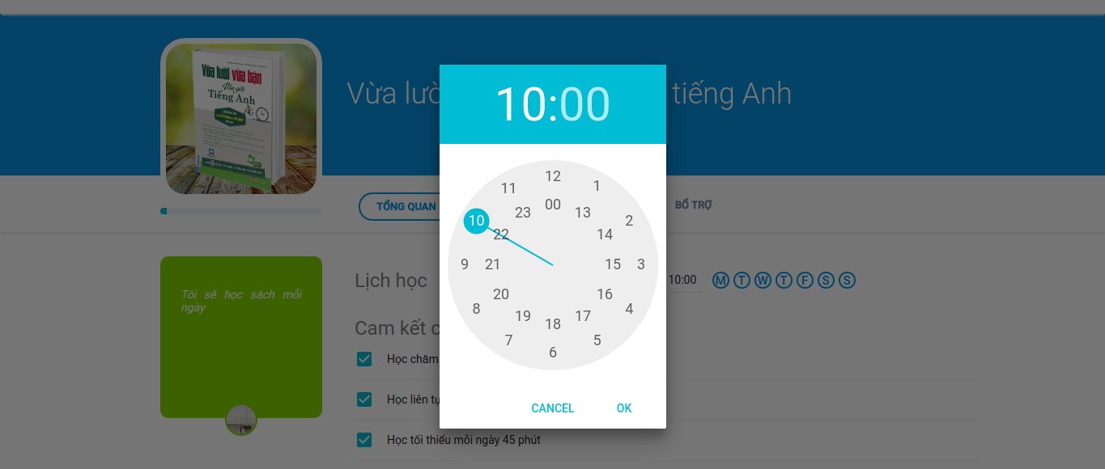
MCBook

Slide 40
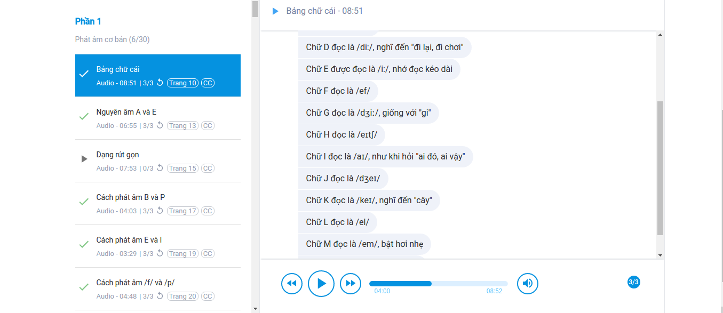
MCBook

Slide 41
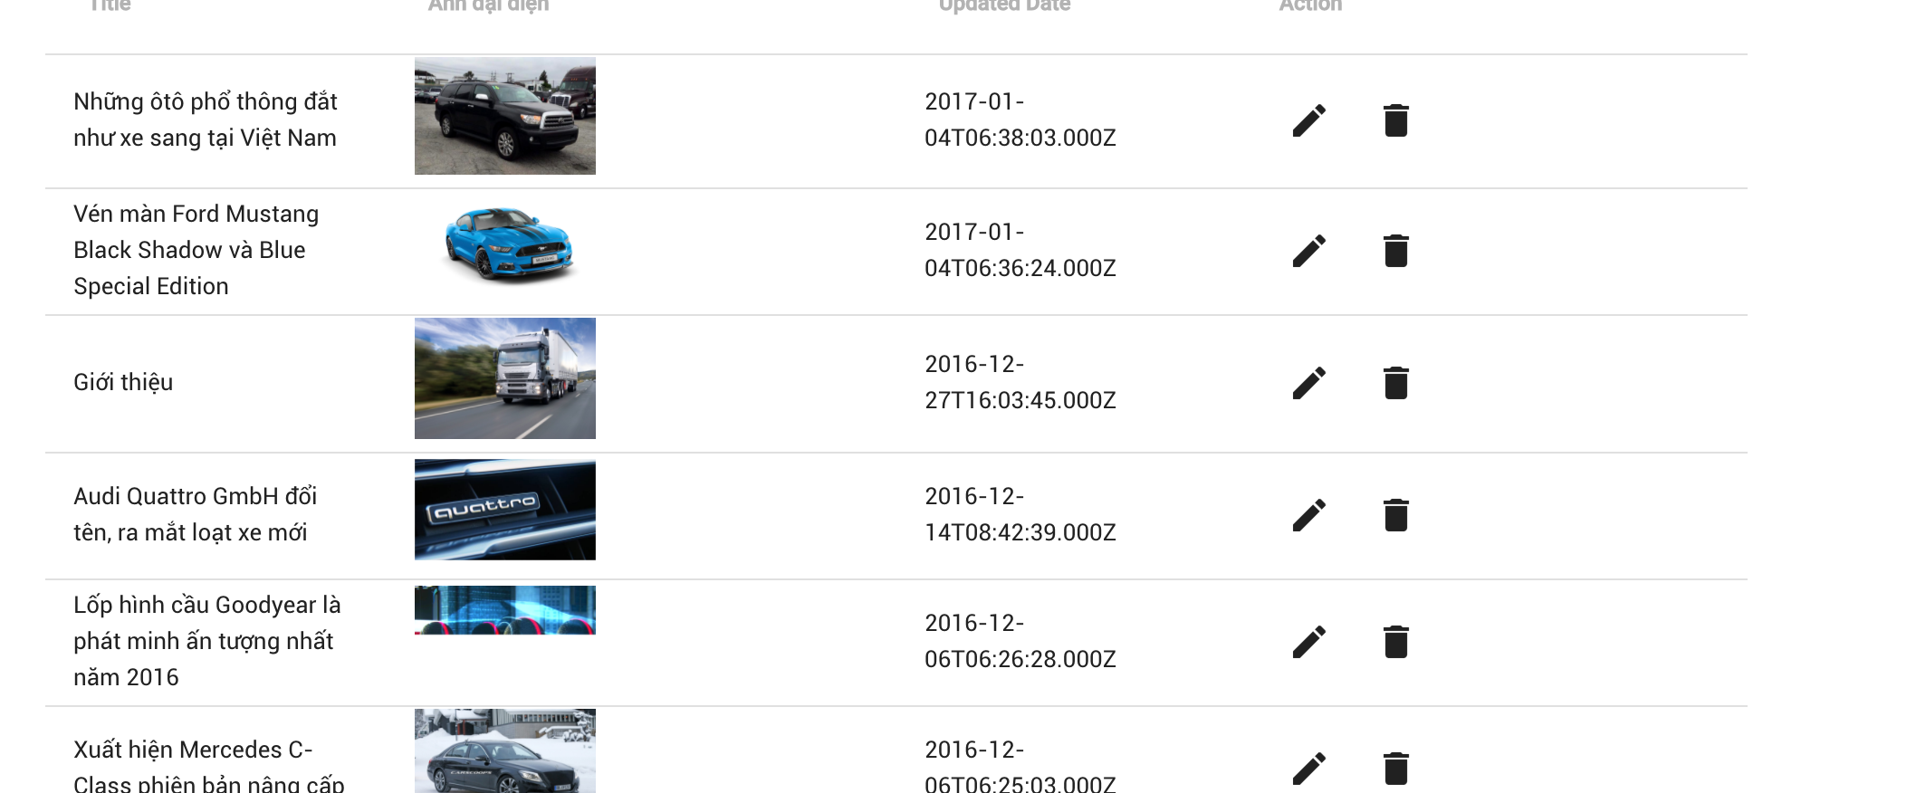
Alop

Slide 42
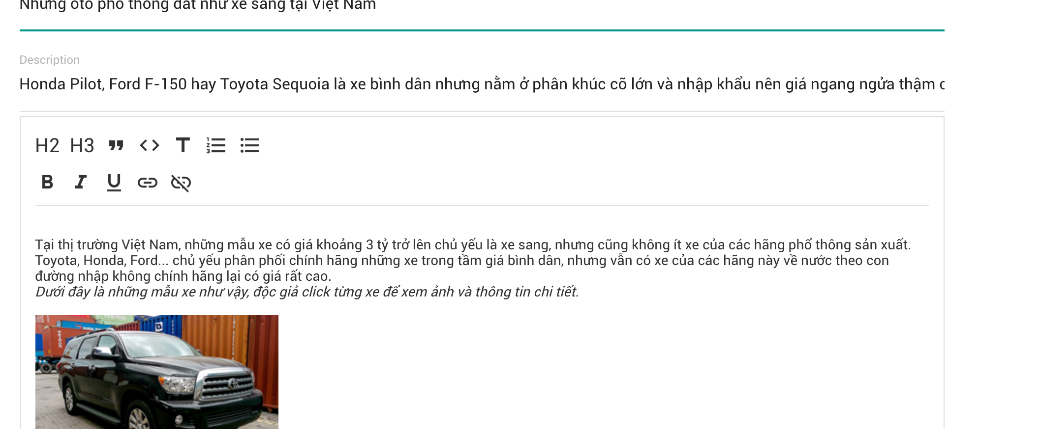
Alop

Slide 43
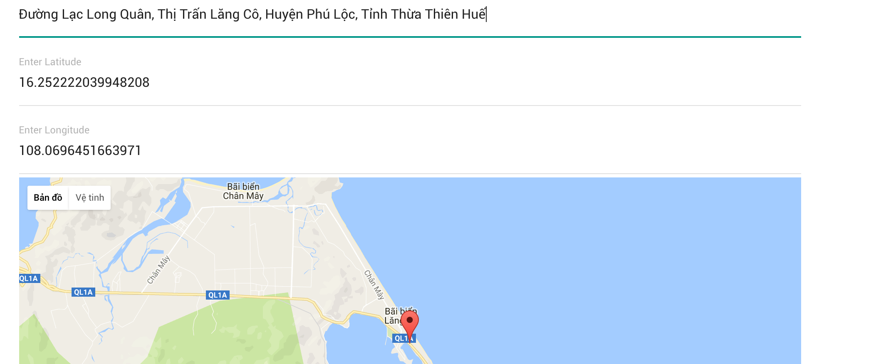
Product

Slide 44
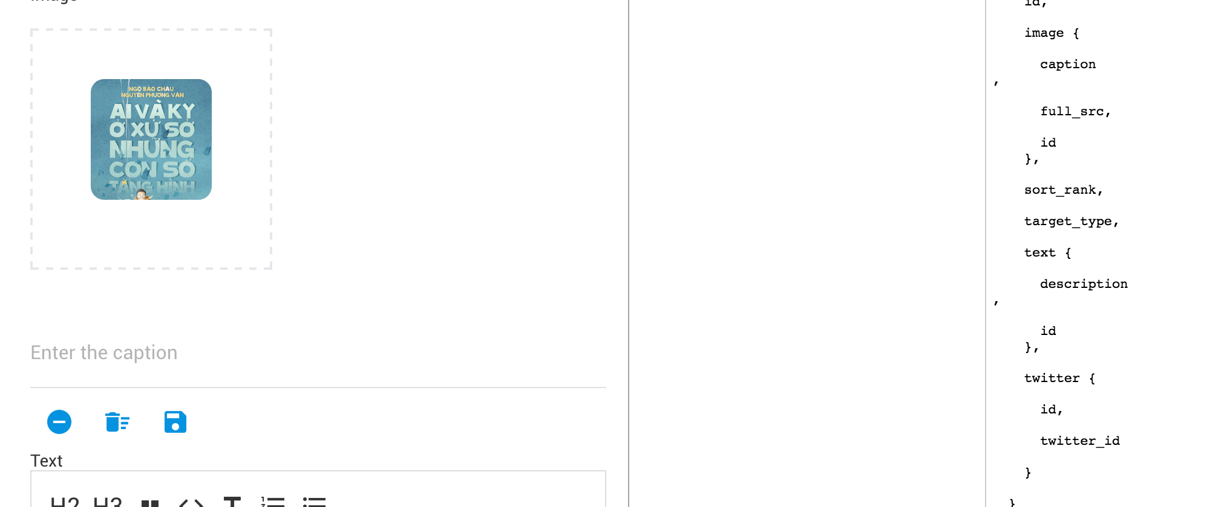
Alop

